Slide 1
Jméno autora: Mgr. Mária Filipová
Datum vytvoření: 12. 09. 2013
Číslo DUMu: VY_32_INOVACE_14_AJ_FT
Ročník: 1. – 4. ročník
Vzdělávací oblast: Jazyk a jazyková komunikace
Vzdělávací obor: Anglický jazyk
Tematický okruh: odborná slovní zásoba a témata pro studenty oboru Aplikovaná chemie
Téma: Genes
Klíčová slova: DNA, variation, nucleus, enzymes, chromosome, karyotype
Metodický list/anotace:
Materiál slouží k seznámení se základní odbornou slovní zásobou pro studenty oborů Aplikovaná chemie. Jedná se zejména o termíny z oblasti biologie a chemie.
Studenti odhadují na základě svých znalostí význam slov. V případě potřeby pracují se slovníkem. Důležité je pochopení obsahu a aktivní slovní zásoba . Studenti využívají svých znalostí z oboru chemie, biologie a mikrobiologie.
Připraví krátkou prezentaci se zajímavými informacemi.

Slide 2
Genes

Slide 3
A gene – what is it?
It is a molecular unit of heredity of a living organism. Genes are found in our chromosomes, which parents pass on to offspring in their sex cells in reproduction. Different versions of the same gene are called alleles and these can determine features like eye colour and the inheritance of disorders such as cystic fibrosis.
Genes hold the information to build and maintain an organism's cells and pass genetic traits to offspring.

Slide 4
RNA and DNA
Deoxyribonucleic acid (DNA) is a molecule that encodes the genetic instructions used in the development and functioning of all known living organisms and many viruses. DNA is a nucleic acid. Within cells, DNA is organized into long structures called chromosomes.
Ribonucleic acid (RNA) is a family of large biological molecules that perform vital roles in the coding, decoding, regulation and expression of genes. Together with DNA, RNA comprises the nucleic acids, which, along with proteins, constitute the three major macromolecules essential for all known forms of life. Like DNA, RNA is assembled as a chain of nucleotides, but is usually single-stranded.

Slide 5
Chromosome
A chromosome is an organized structure of DNA, protein and RNA found in cells. Chromosomal DNA encodes most or all of an organism's genetic information.
Chromosomes vary widely between different organisms. The DNA molecule may be circular or linear, and can be composed of 100,000 to over 3,750,000,000 nucleotides in a long chain. Typically cells with nuclei have large linear chromosomes.

Slide 6
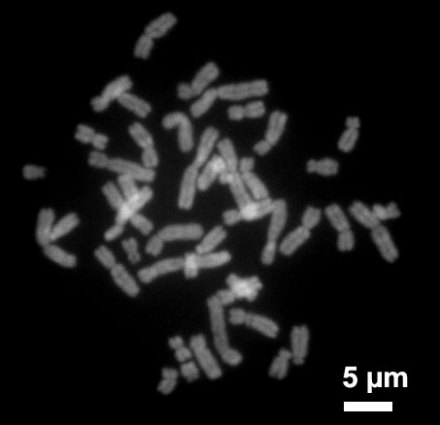
Human chromosomes – pic.1

Slide 7
Zdroje
pic.1 - DIETZEL, Steffen. en.wikipedia.org [online]. [cit. 17.09.2013]. Dostupný na WWW: http://en.wikipedia.org/wiki/File:HumanChromosomesChromomycinA3.jpg

Slide 8
Literatura
BETINA, Vladimír a kol. Malá encyklopédia Biologie. Bratislava: Obzor, 1975, ISBN 65-023-75.
http://en.wikipedia.org
PHILLIPS, Janet a kol. Oxford studijní slovník. Oxford: Oxford University Press, 2010, ISBN 978019 430655 3.

